Slide 1
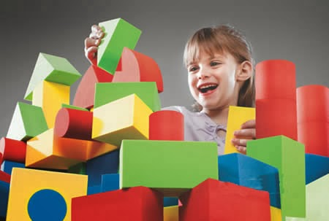
Развитие сенсорного
восприятия детей
младшего
дошкольного возраста
посредством образовательной деятельности
Утарова
Анжела Ивановна
Воспитатель
ГБДОУ д/с №31

Slide 2
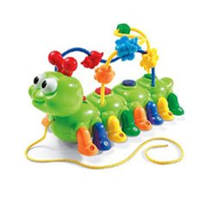
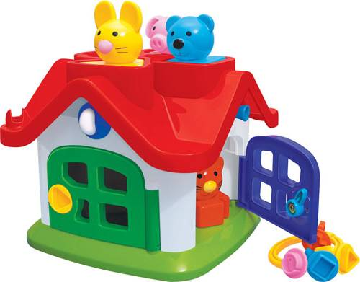
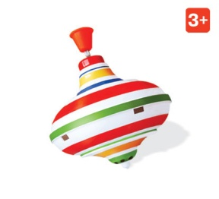
Целью сенсорного воспитания является формирование сенсорных способностей у малышей.
На этой основе выделяются следующие задачи:
-Формирование сенсорных способностей у детей посредством образовательной деятельности;
-Формирование у детей систем сенсорных эталонов;
-Формирование у детей умений самостоятельно применять системы эталонов в практической и познавательной деятельности.

Slide 3
Сенсорное развитие – это развитие восприятия ребенка и формирование его представлений о внешних свойствах предметов: их форме, цвете, величине, положении в пространстве, запахе, вкусе и т.д.

Slide 4
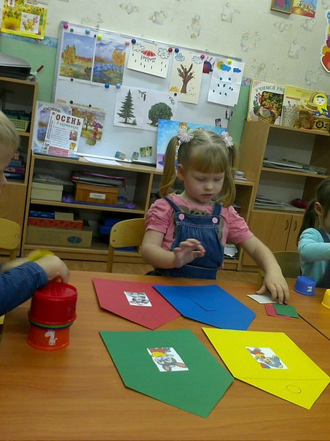
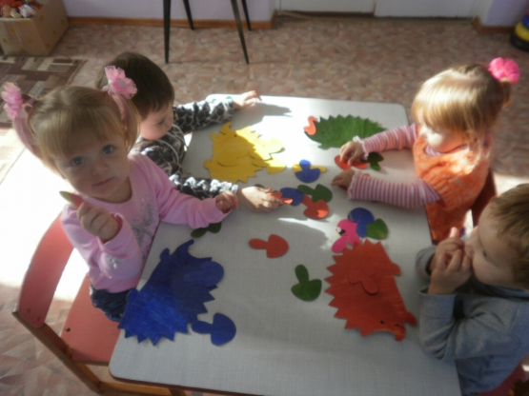
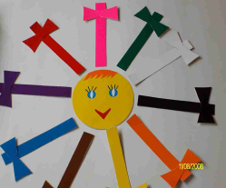
Условия для выполнения целей:
использование дидактических игр;
создание условий для ознакомления детей с цветом, формой, величиной.
Д/и «Спрячь зайку»
Д/и «Цветные ежики»
Д/И «Нарядим солнышко»

Slide 5
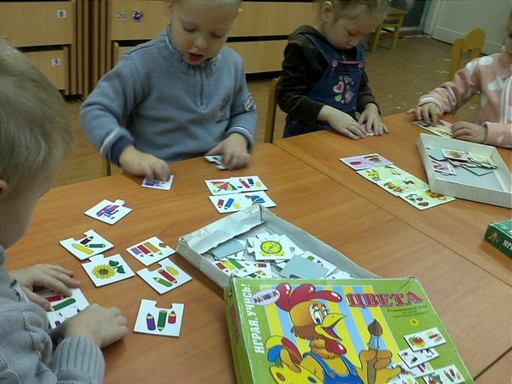
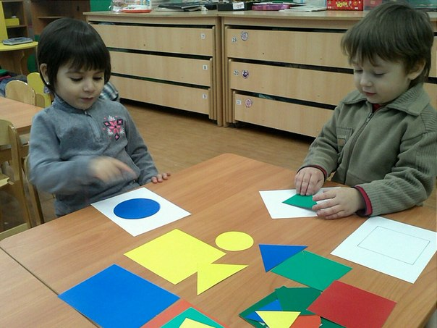
Одной из основных задач в достижении цели работы с детьми по сенсорному восприятию является развитие у детей познавательных интересов в различных формах образовательной деятельности. Одной из таких форм являются дидактические игры.

Slide 6
Сенсорные эталоны – общепринятые образцы
внешних свойств предметов.
Цвета
Формы
Величины

Slide 7
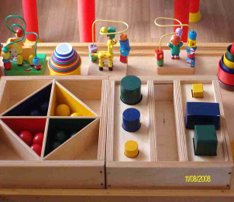
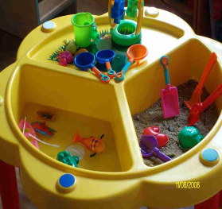
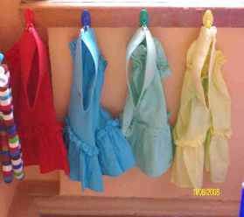
Создание развивающей среды
Уголок ряжения
Дидактический стол для игр с песком и водой
Дидактический
стол по сенсорике

Slide 8
Работа с родителями
-консультации
-родительские собрания
-тематические выставки
-родительские гостиные

Slide 9
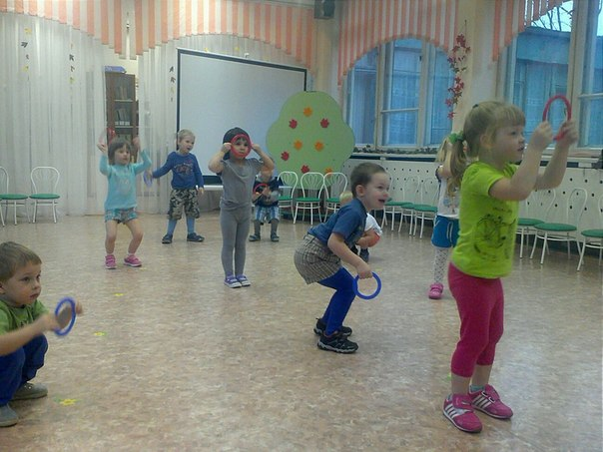
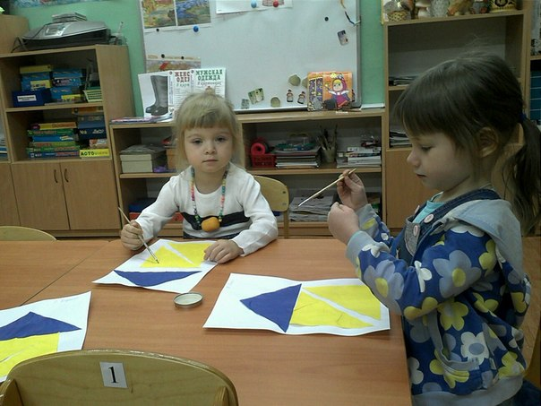
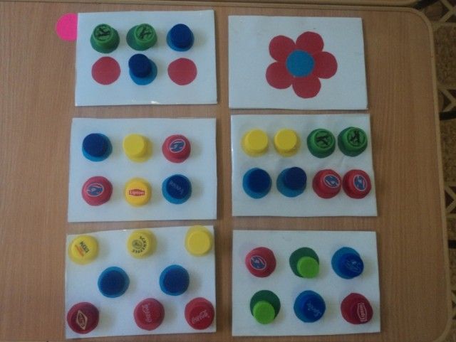
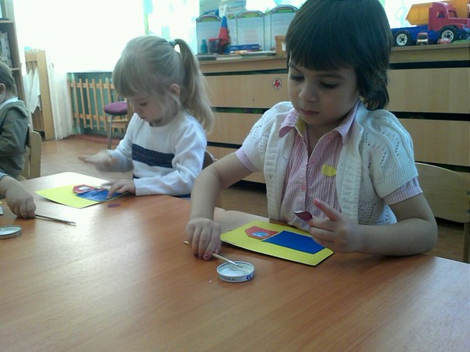
Наши занятия

Slide 10
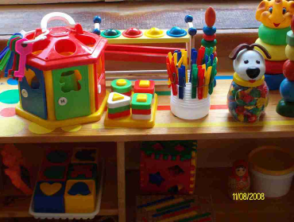
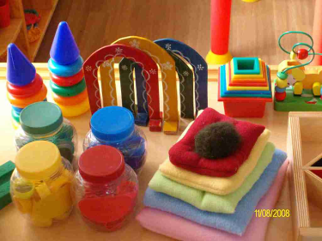
Дидактические игры на закрепление цвета, величины, формы

Slide 11
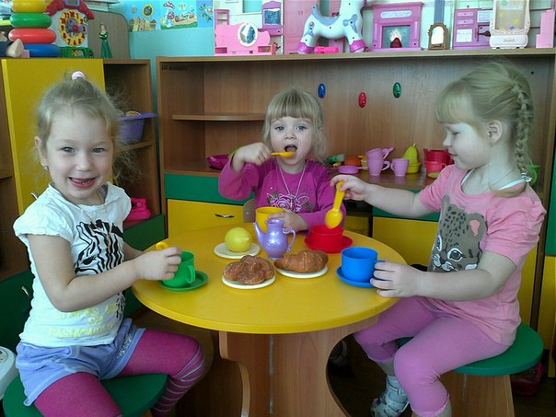
Игры в кукольном уголке

Slide 12
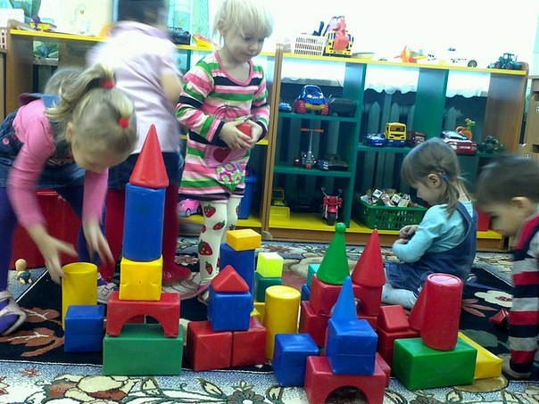
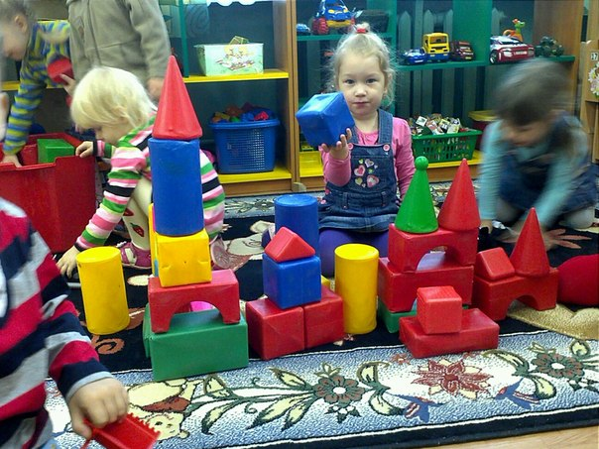
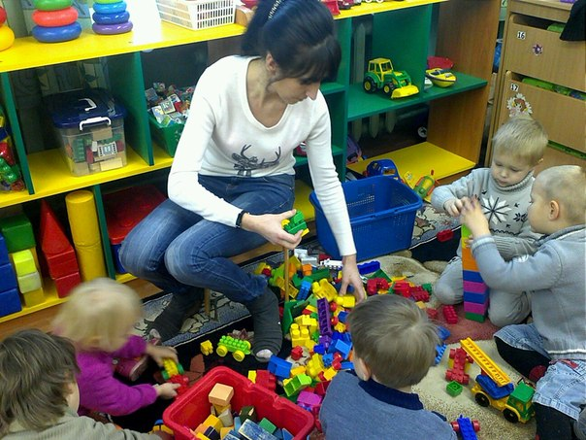
Строитель и Lego

Slide 13
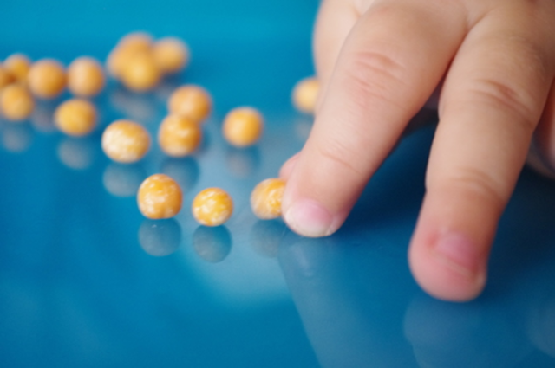
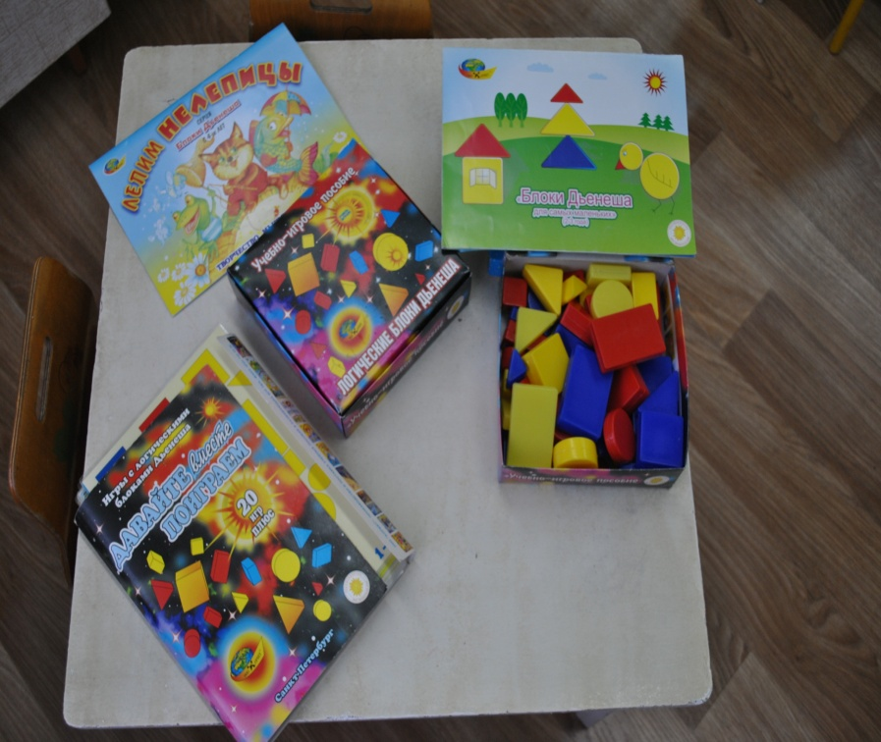
Спасибо
за
Внимание!

